Slide 1
МОУ Ишненская СОШ
Требования
к современному уроку
Пелевина Т.З.,
заместитель директора
по УВР
@2014 год

Slide 2
Работа учителя в условиях ФГОС
Большое количество уроков (из-за выполнения лукавого Указа Президента по зарплате);
классное руководство;
электронные журналы, создание рабочих программ;
увеличение потока отчетов, справок и других бумаг в связи с освоением ФГОС;
увеличение количества инструктивных писем, требующих обязательного отчета;
мониторинг;
в одном классе могут обучаться дети с разными образовательными потребностями (в т. ч. VII и VIII вида).
Вывод: катастрофическая нехватка времени для нормальной работы, для жизни, быстрое профессиональное выгорание.

Slide 3
К. Этингер, немецкий богослов:
«Господи, дай мне спокойствие принять то, что я не могу изменить. Дай мне мужество изменить то, что я могу изменить. И дай мне мудрость отличить одно от другого».

Slide 4
Как обучать в новых условиях?
Современные дети значительно отличаются от своих предшественников. В первую очередь изменилась социальная ситуация развития детей нынешнего века:
резко возросла информированность детей;
современные школьники мало читают;
несформированность произвольности поведения,
мотивационной сферы, разных типов мышления;
быстро устают, т.к. много времени проводят за компьютерами;
ограниченность общения со сверстниками.

Slide 5
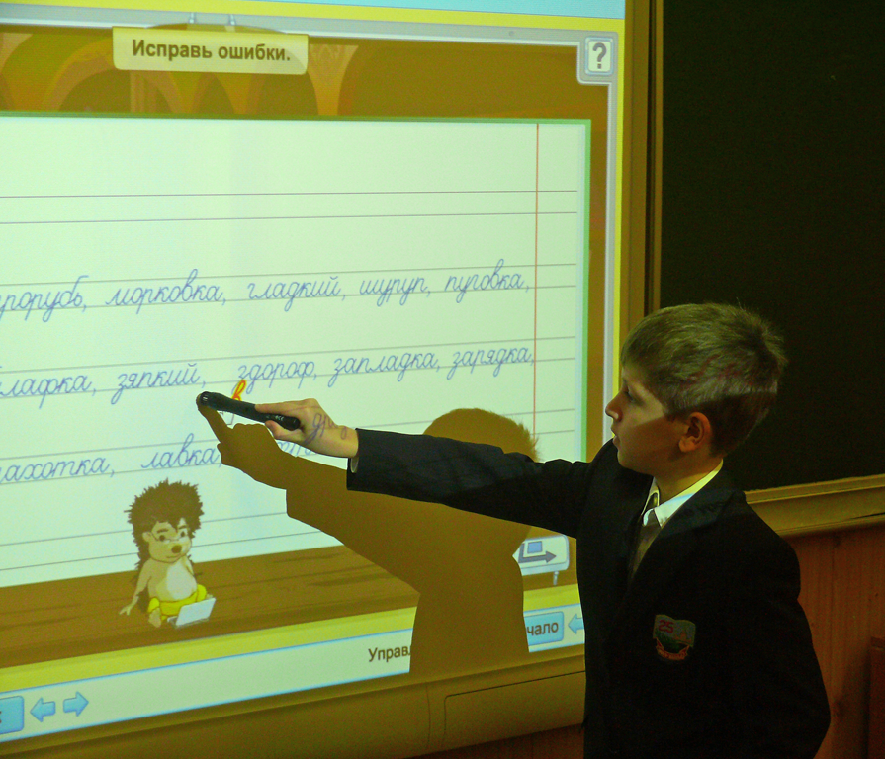
Как обучать в новых условиях?
В настоящее время учитель решает очень сложные задачи переосмысления своего педагогического опыта, ищет ответ на вопрос: «Как обучать в новых условиях?»
Все более актуальным в образовательном процессе становится использование в обучении приемов и методов, которые формируют умения
самостоятельно добывать знания,
собирать необходимую информацию, выдвигать гипотезы, делать выводы и умозаключения.

Slide 6
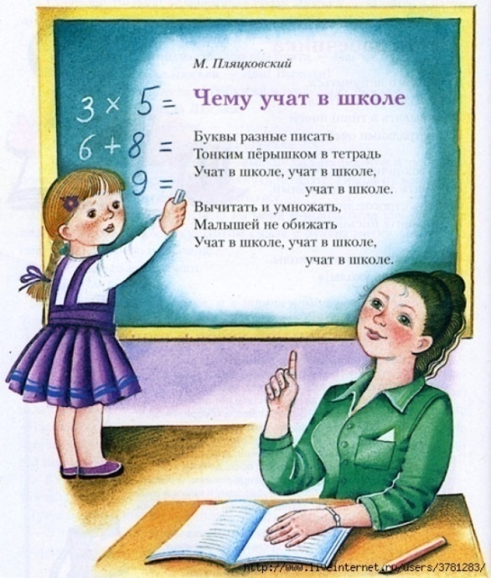
Как обучать в новых условиях?
Это значит, что у современного ученика должны быть сформированы универсальные учебные действия, обеспечивающие способность к организации самостоятельной учебной деятельности.
Школа становится не столько источником информации, сколько учит учиться; учитель - не проводник знаний, а личность, обучающая способом творческой деятельности, направленной на самостоятельное приобретение и усвоение новых знаний.

Slide 7
Структура урока
Требования к уроку | Традиционный урок | Урок современного типа
Объявление темы урока | Учитель сообщает учащимся | Формулируют сами учащиеся
Сообщение целей и задач | Учитель формулирует и сообщает учащимся, чему должны научиться | Формулируют сами учащиеся, определив границы знания и незнания
Планирование | Учитель сообщает учащимся, какую работу они должны выполнить, чтобы достичь цели | Планирование учащимися способов достижения намеченной цели

Slide 8
Структура урока
Требования к уроку | Традиционный урок | Урок современного типа
Практическая деятельность учащихся | Под руководством учителя учащиеся выполняют ряд практических задач (чаще применяется фронтальный метод организации деятельности) | Учащиеся осуществляют учебные действия по намеченному плану (применяется групповой, индивидуальный методы)
Осуществление контроля | Учитель осуществляет контроль за выполнением учащимися практической работы | Учащиеся осуществляют контроль (применяются формы самоконтроля, взаимоконтроля)
Осуществление коррекции | Учитель в ходе выполнения и по итогам выполненной работы учащимися осуществляет коррекцию | Учащиеся формулируют затруднения и осуществляют коррекцию самостоятельно

Slide 9
Структура урока
Требования к уроку | Традиционный урок | Урок современного типа
Оценивание учащихся | Учитель осуществляет оценивание учащихся за работу на уроке | Учащиеся дают оценку деятельности по её результатам (самооценивание, оценивание результатов деятельности товарищей)
Итог урока | Учитель выясняет у учащихся, что они запомнили | Проводится рефлексия
Домашнее задание | Учитель объявляет и комментирует (чаще – задание одно для всех) | Учащиеся могут выбирать задание из предложенных учителем с учётом индивидуальных возможностей

Slide 10
Технологическая карта урока
Основная дидактическая структура урока отображается в плане-конспекте урока и в его технологической карте.
Технологическая карта урока - это новый вид методической продукции, обеспечивающей эффективное и качественное преподавание учебных курсов в школе и возможность достижения планируемых результатов освоения основных образовательных программ в соответствии с ФГОС.
Обучение с использованием технологической карты позволяет организовать эффективный учебный процесс, обеспечить реализацию предметных, метапредметных и личностных умений (универсальных учебных действий - далее - УУД) в соответствии с требованиями ФГОС, существенно сократить время на подготовку учителя к уроку.

Slide 11
Технологическая карта позволяет:
увидеть учебный материал целостно и системно;
проектировать образовательный процесс по освоению темы с учетом цели освоения курса;
гибко использовать эффективные приемы и формы работы с обучающимися на уроке;
согласовывать действия учителя и учащихся;
организовывать самостоятельную деятельность школьников в процессе обучения,
осуществлять интегративный контроль результатов учебной деятельности.

Slide 12
«Плохой учитель преподносит истину, хороший учит её находить».
Адольф Дистервег
«Если мы будем учить сегодня так, как мы учили вчера, мы украдем у детей завтра». Джон Дьюи

